Slide 1
14 ноября в школе прошёл районный семинар учителей начальных классов по теме: «Проблемное обучение, как способ реализации компетентностного подхода в начальной школе.»

Slide 2
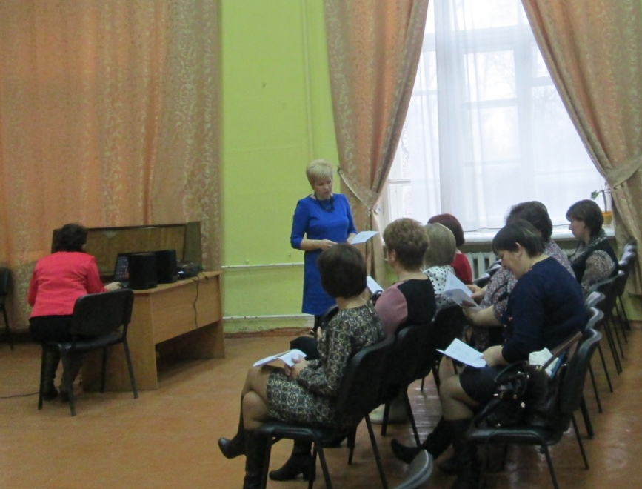
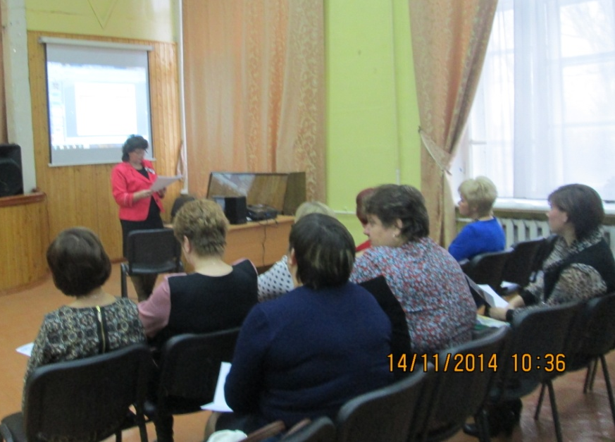
С докладом на семинаре выступила руководитель школьного МО Пономарёва Е.В. и учитель начальных классов Ёлусова В. И.

Slide 3
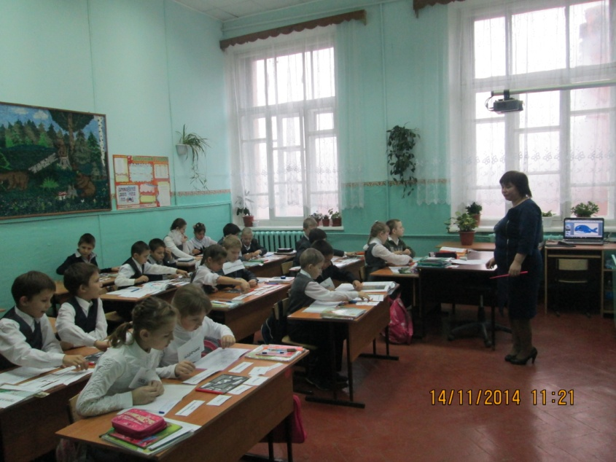
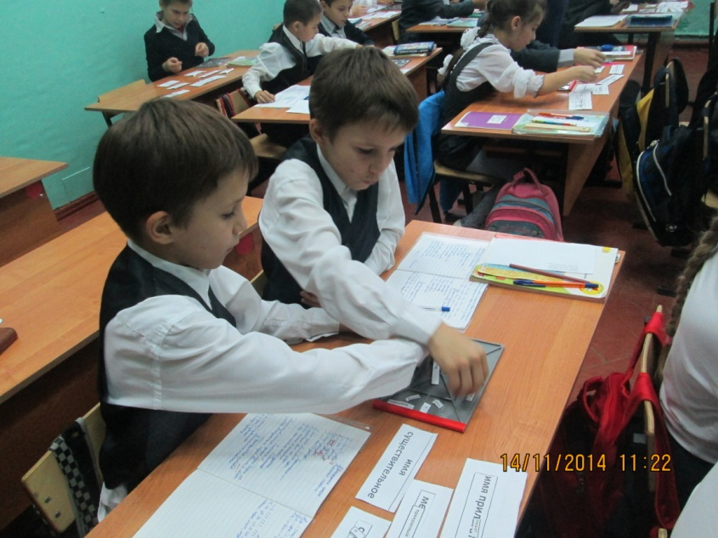
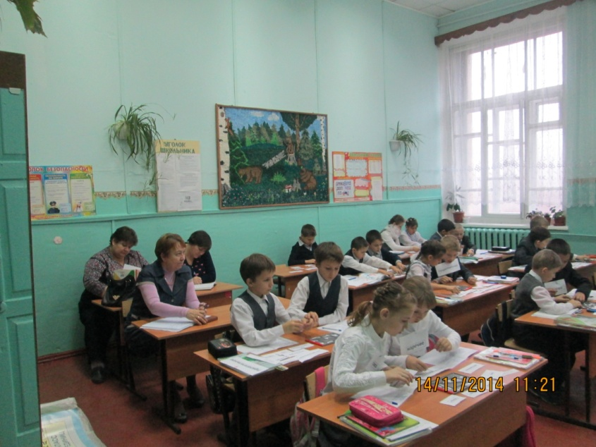
Открытый урок по русскому языку в 4 «Б» классе по теме: «Самостоятельные и служебные части речи» провела учитель начальных классов Воронова Н. А.

Slide 4
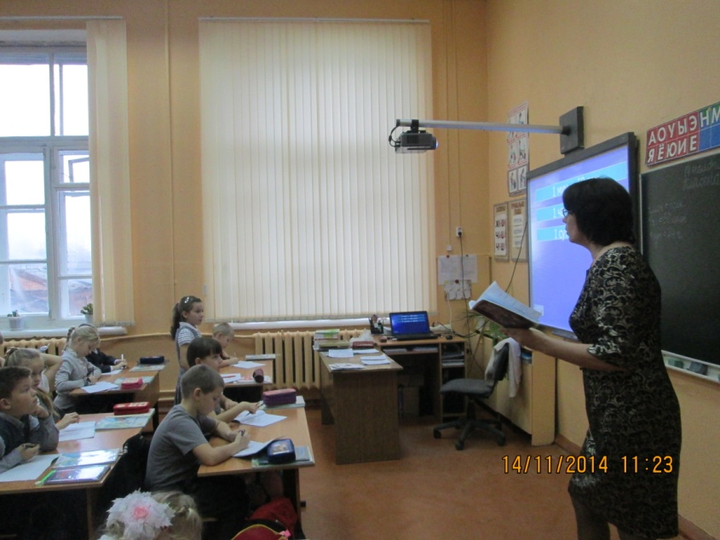
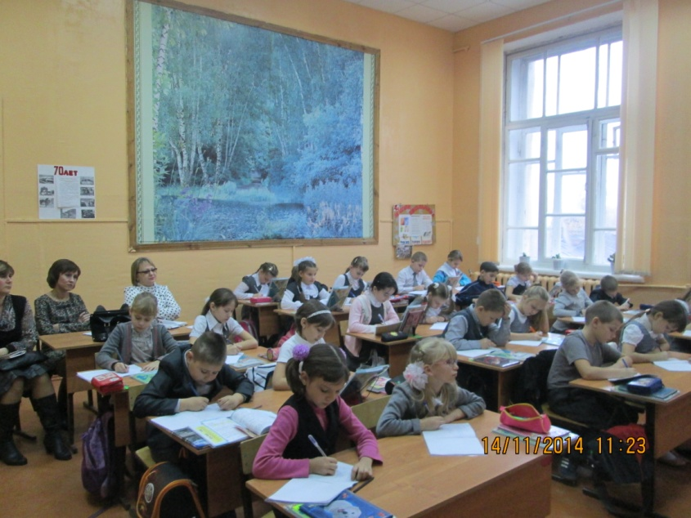
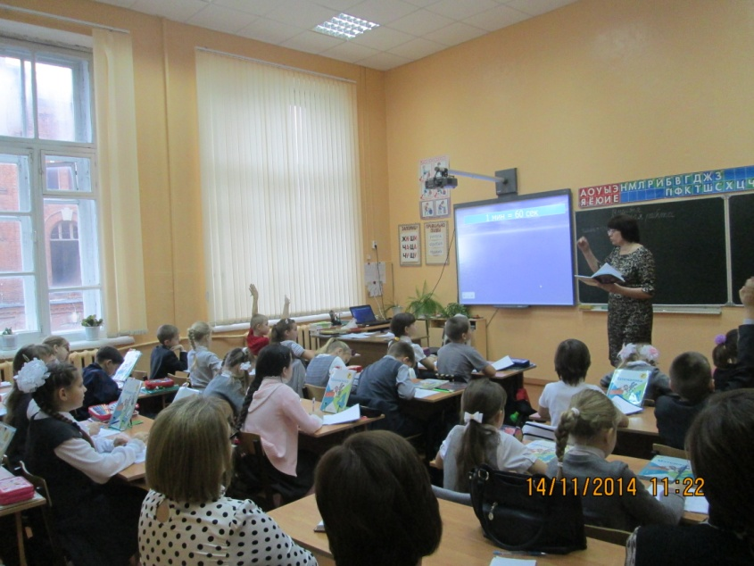
Ученики 4 «А» класса под руководством классного руководителя Бирюковой И. М. на уроке математики «Путешествовали по океану времени.»

Slide 5
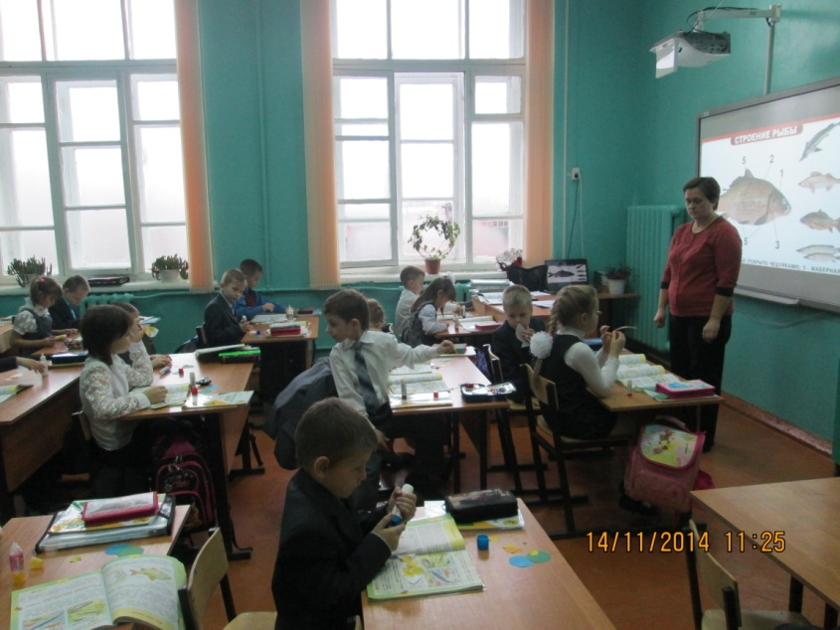
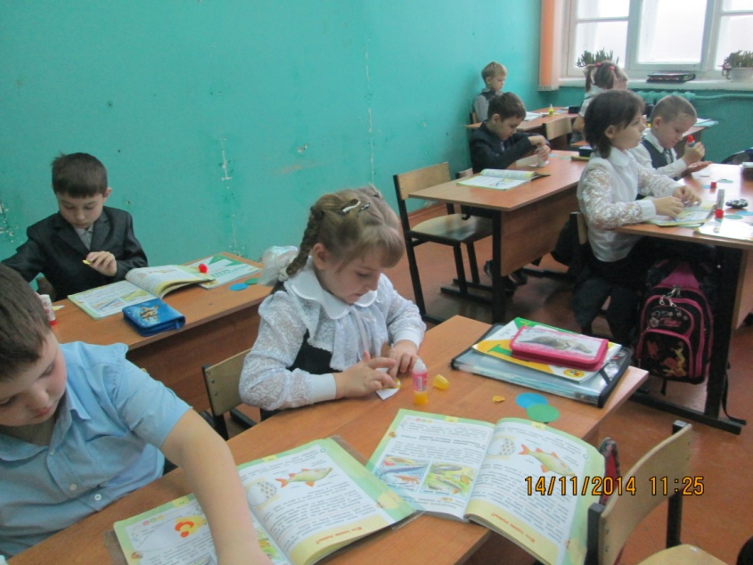
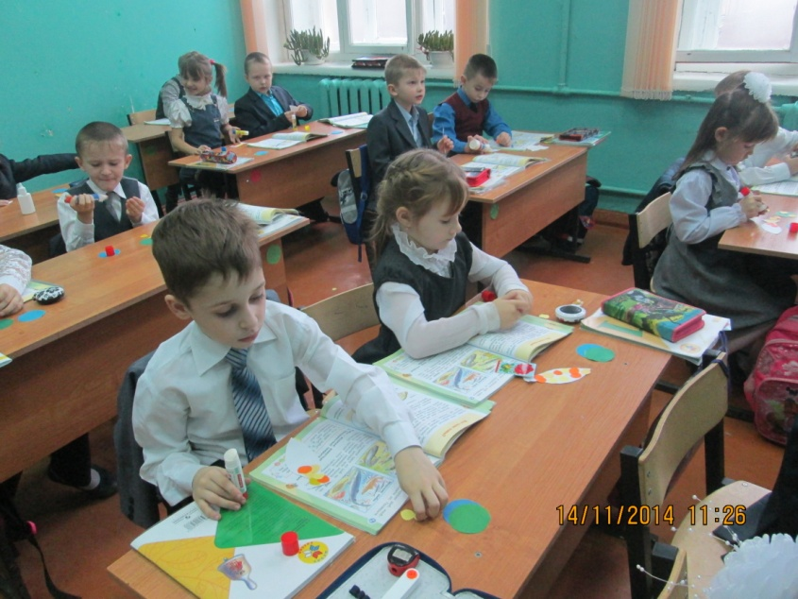
Первоклассники открывали новые знания на уроке окружающего мира по изучению царства рыб. (Классный руководитель 1 «А» класса Аксёнова С. В.

Slide 6
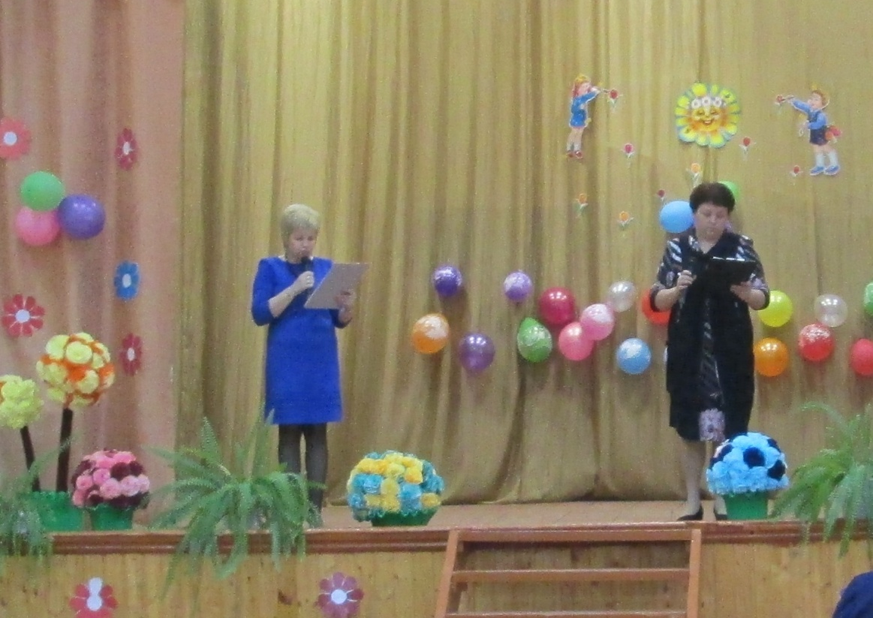
Пономарёва Е. В. и Лысова Е. Г. приготовили со второклассниками внеклассное мероприятие: «Берегите планету Земля!»

Slide 7
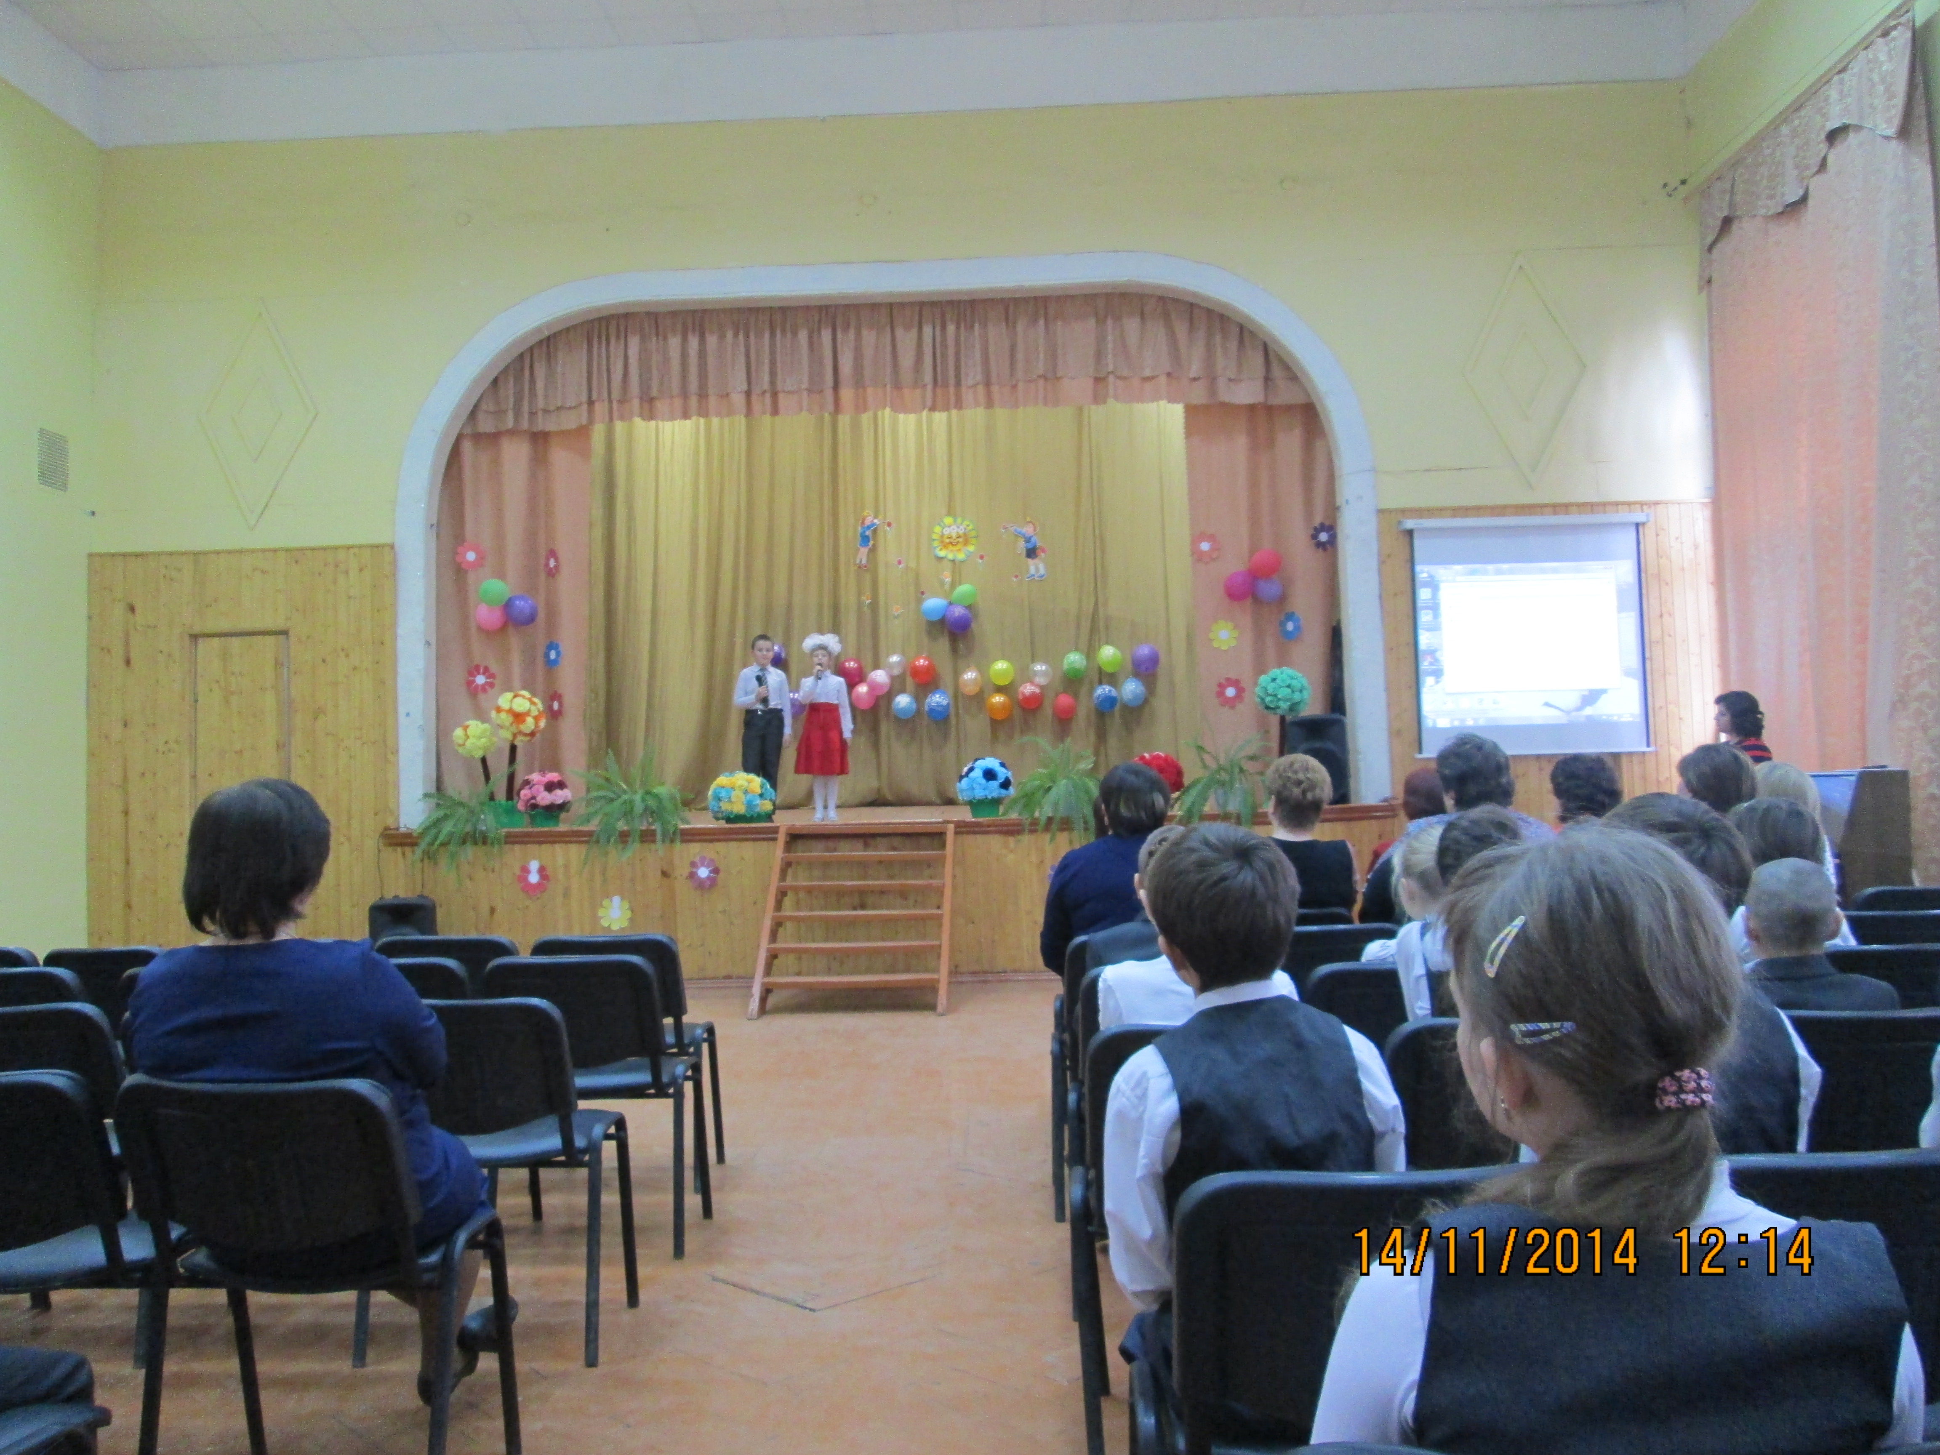
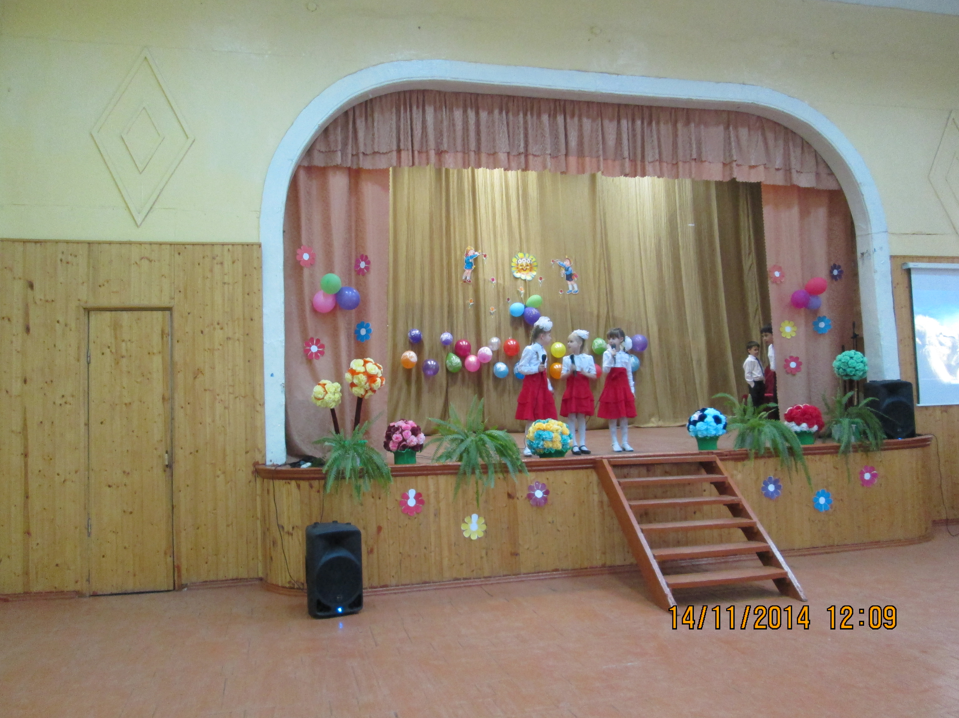
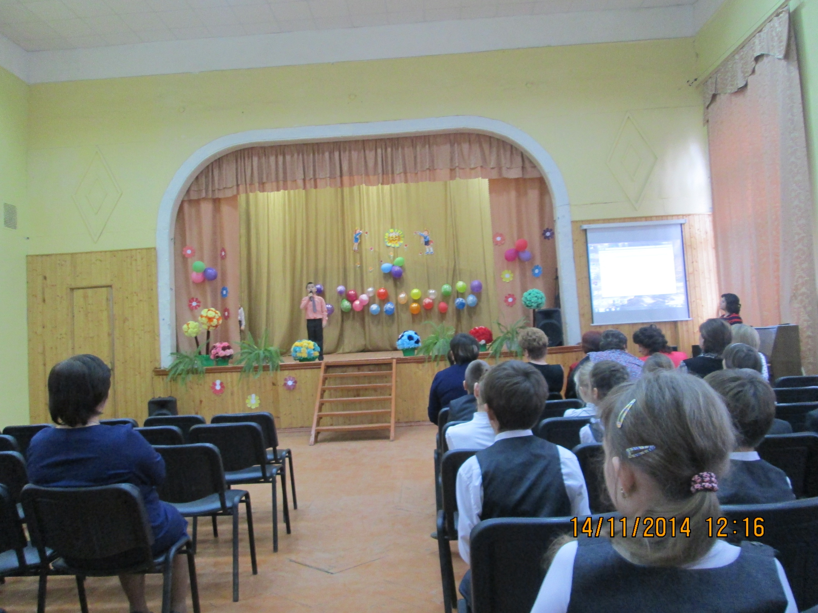
В праздничных костюмах дети читали стихи, пели песни.

Slide 8
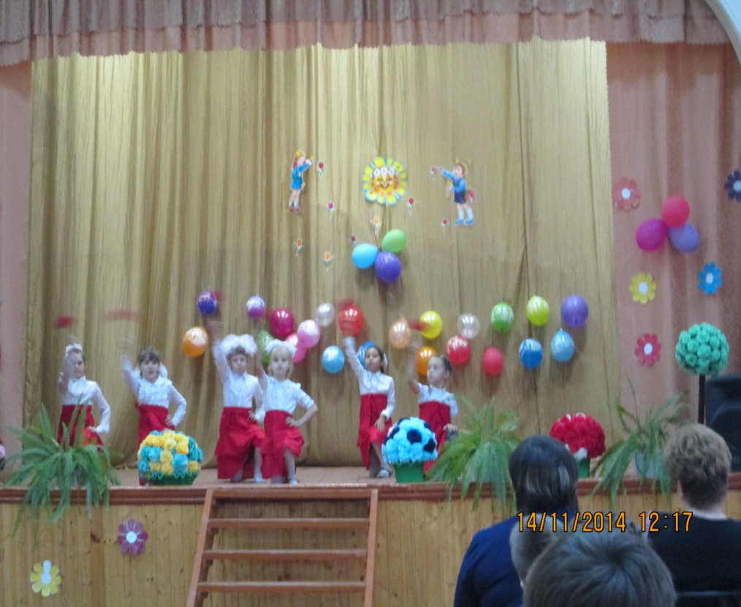
Настоящим украшением праздника был танец девочек с цветами.

Slide 9
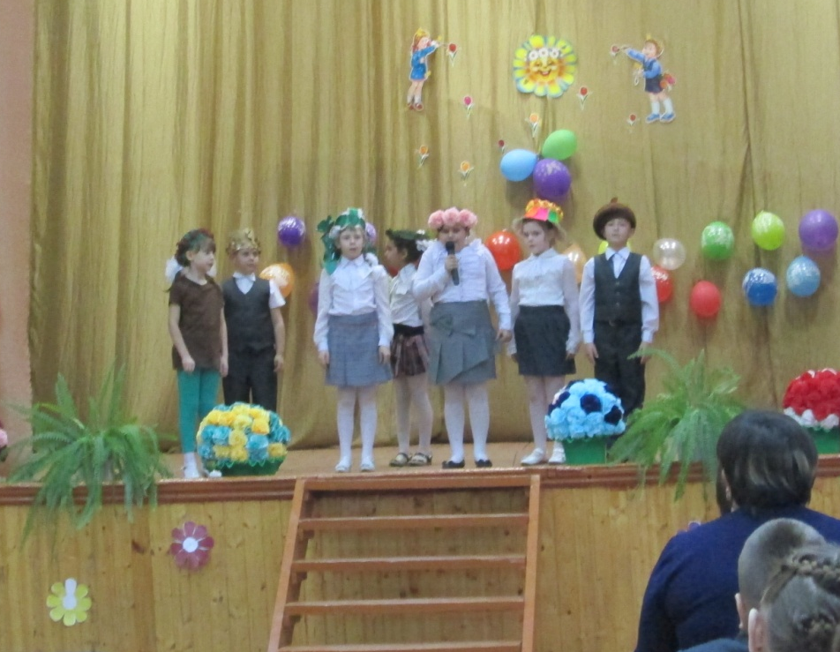
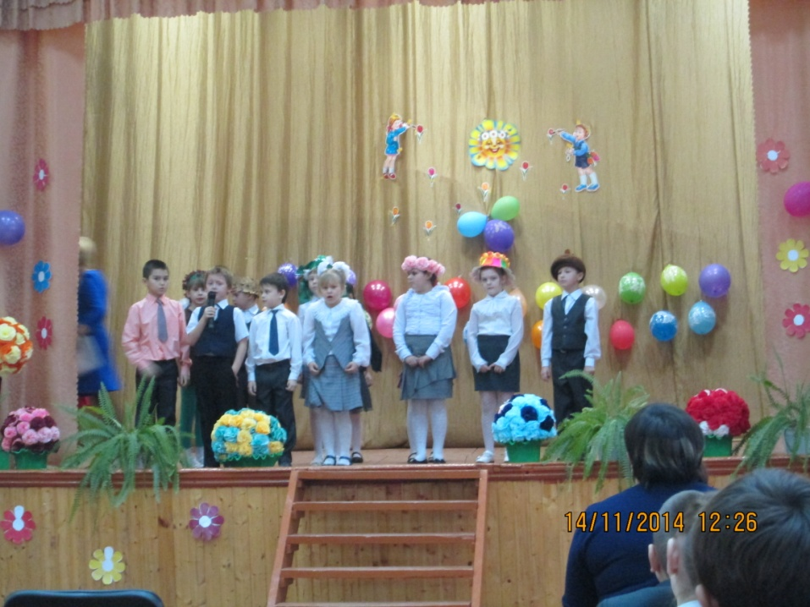
На лесной поляне дети выяснили: «Почему высохли деревья, завяли цветы, погибли животные, насекомые, птицы.»

Slide 10
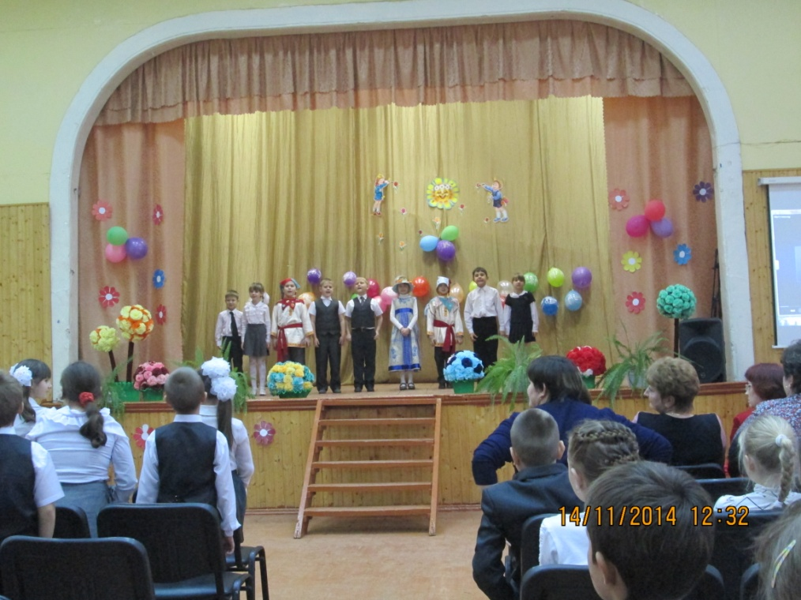
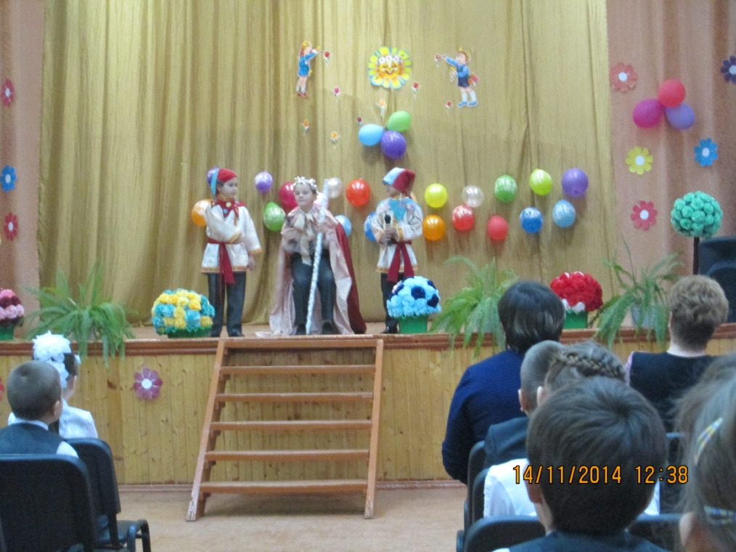
Лесной царь обратился к Матушке – Природе разрешить спор людей.

Slide 11
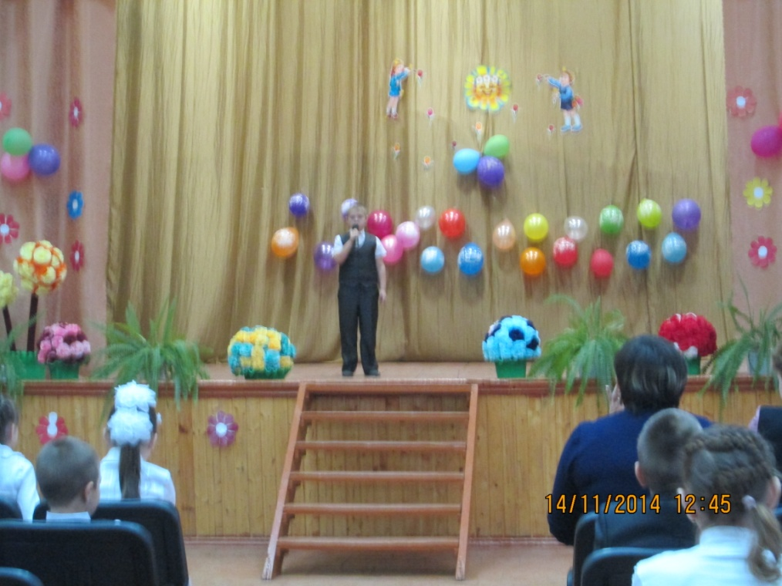
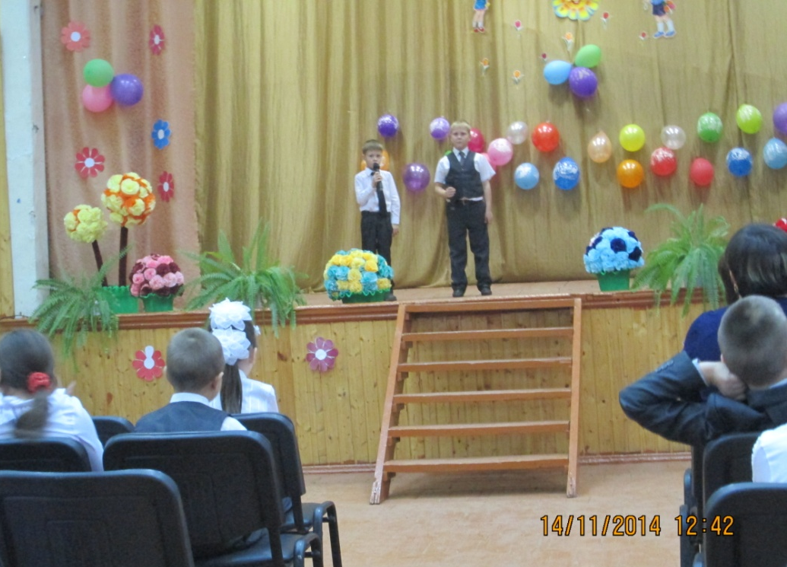
Люди, берегите планету – Земля!

Slide 12
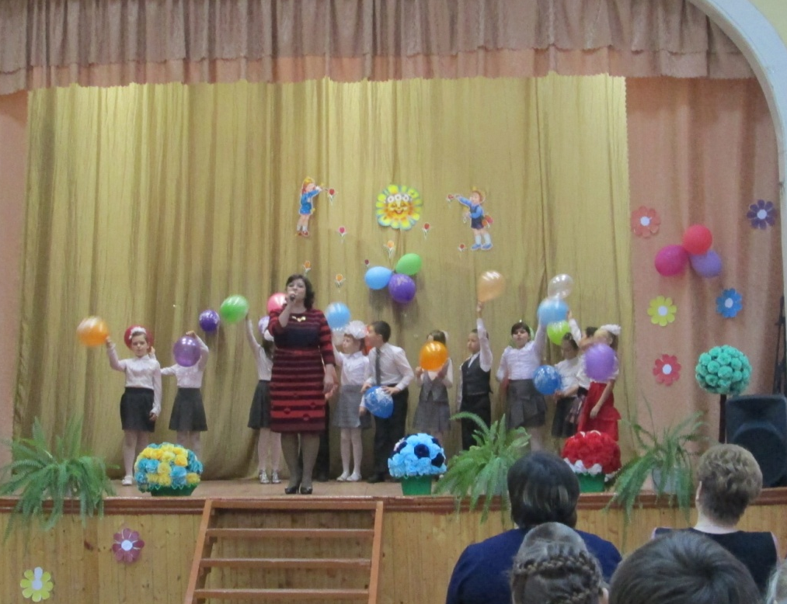
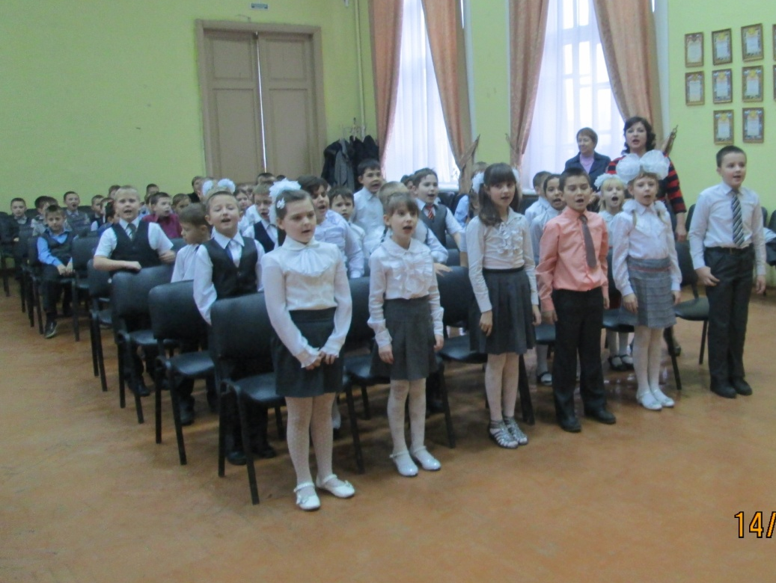
В конце праздника учитель музыки Каплина М.М. и дети исполнили песню: «Здравствуй, мир!»

